Slide 1
RYTMUS ŽIVOTA
Jeden deň v stredoveku

Slide 2
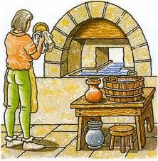
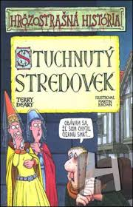
Stredoveký človek
nezažil veľa zmien
nové poznatky zo sveta sa dostávali veľmi ťažko

Slide 3
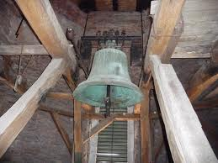
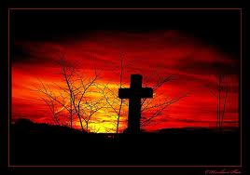
Stredoveký človek
deň závisel od denného svetla
(leto = dlhšie, zima = kratšie)
nepoznali umelé svetlo
zvonenie kostolných zvonov = určovali čas vstávania a spania

Slide 4
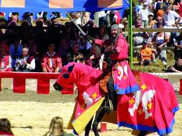
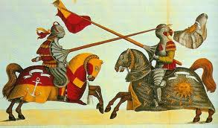
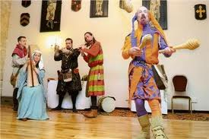
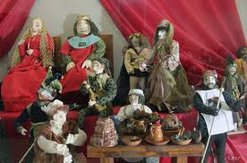
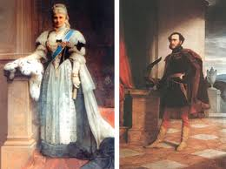
Šľachta
1) muži – prístup k poznatkom
- rytierske zábavy a turnaje
2) ženy – život v najbližšom kruhu rodiny
- učili sa od svojich rodičov

Slide 5
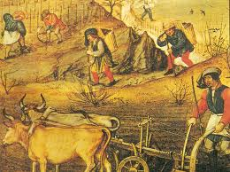
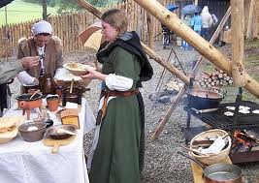
Roľníci
- ťažké práce
1/3 leta odpočívali = nedele a cirkevné
sviatky (prísny zákaz pracovať)

Slide 6
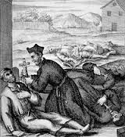
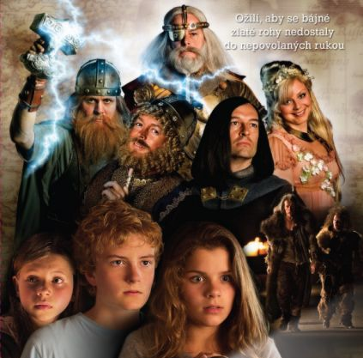
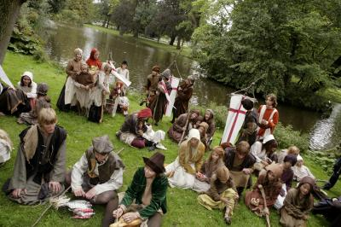
Dĺžka života
v 13. stor. priemerný vek
35 rokov (niektorí aj viac)
menej ľudí ako dnes
rodina mala 4 až 8 detí – narodili sa doma
a často zomierali (polovica)

Slide 7
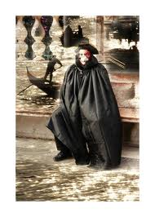
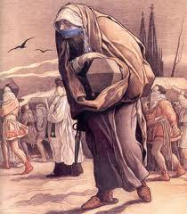
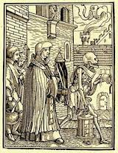
Príčiny úmrtnosti
neúroda (hladomor)
podvyživení ľudia často
ochoreli na nákazlivé choroby

Slide 8
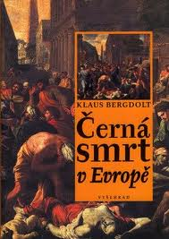
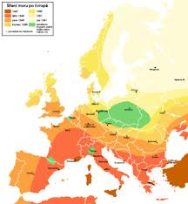
Príčiny úmrtnosti
mor = čierna smrť – v Európe v 2. pol.
14. stor. – zomrela 1/3 Európanov

Slide 9
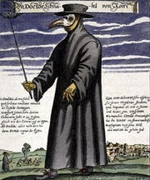
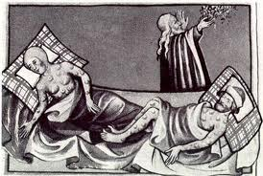
mor = čierna smrť - epidémia pľúcneho moru
epidémia = náhle šírenie nákazlivej choroby
lepra = v Nemecku nazývaná aj ako malomocenstvo, je chronická infekčná choroba, ktorá poškodzuje kožu a sliznice a napáda aj nervové bunky.

Slide 10
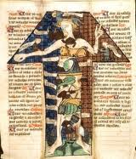
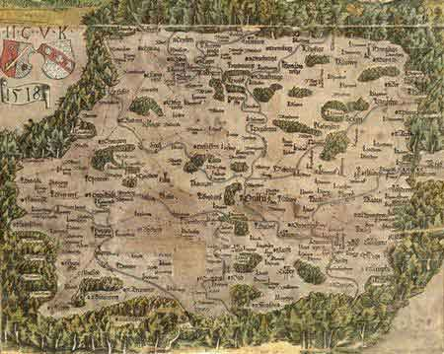
Spôsob života
viera, že za všetky trápenia budú odmenení vo večnosti
stredoveký človek poznal len okolie,
o svete vedel málo

Slide 11
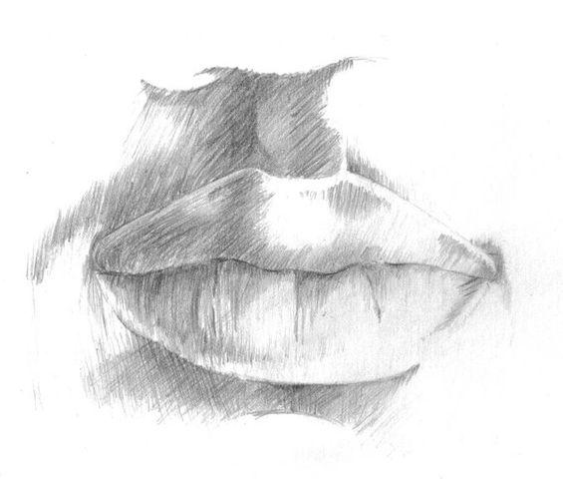
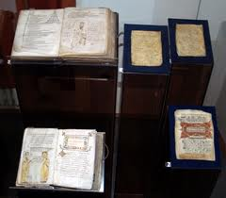
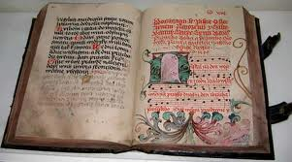
Správy zo sveta
šírené len ústnym podaním
nedostatok kníh

Slide 12
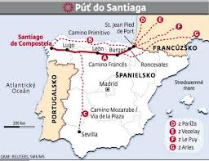
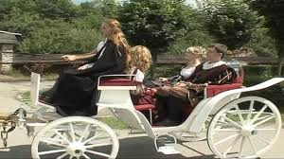
Cestovanie
cestovanie – peši, koče, kone
k hrobom svätcom aj chudobní – púte do Santiaga de Compostela, Ríma, Jeruza-lema

Slide 13
Opakovanie
1. Od čoho závisela dĺžka pracovného dňa v stredoveku?
2. Podľa čoho sa orientovali?
3. Od čoho závisel ľudský život v stredoveku?
4. Dožívalo sa veľa detí v stredoveku dospelosti?
5. Mal možnosť stredoveký človek spestrovať si život?
6. Prečo ľudia v stredoveku nedostávali toľko informácií
ako my dnes?
7. Ktoré životné podmienky stredoveku by sa ti nepáčili
a prečo?

Slide 14
Poznámky
Stredoveký človek
nezažil veľa zmien
nové poznatky zo sveta sa dostávali veľmi ťažko
Jeho deň závisel od denného svetla
- roľníci ťažko pracovali a 1/3 leta odpočívali
priemerná dĺžka života človeka v stredoveku okolo
35 rokov
vysoká úmrtnosť detí
šírenie hladomorov a nákazlivých chorôb ( mor, lepra)
cestovali na púte pešo...
Šľachta – muži - rytierske súboje, zábava
ženy – život v kruhu rodiny, poznatky
od rodičov

Slide 15
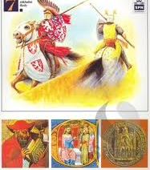
Ďakujem za pozornosť

